Slide 1
Острые и хронические нарушения мезентериального кровообращения
Профессор
Тарасенко В.С.

Slide 2
История вопроса
1843 г. Tiedman –окклюзия ВБА – некроз кишечника
1901 г. (Schnitzler) – описывает клинические проявления облитерации висцеральных сосудов
1903 г. Bacelli вводит термин «Angina abdominalis»

Slide 3
Хирургическая анатомия ВБА
Отходит отХ11 грудного до L 3
Выделяют три сегмента
1- а. colica media
2- a. iliocolica
3- a. intestinalis

Slide 4
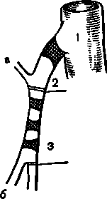
Сегментарное строение верхней брыжеечной артерии
А - arteria colica media
B - arteria ileocolica
1 - первый сегмент (31 мм. d=9мм)
2 - второй сегмент (70 мм, d=7mm)
3 - третий сегмент

Slide 5
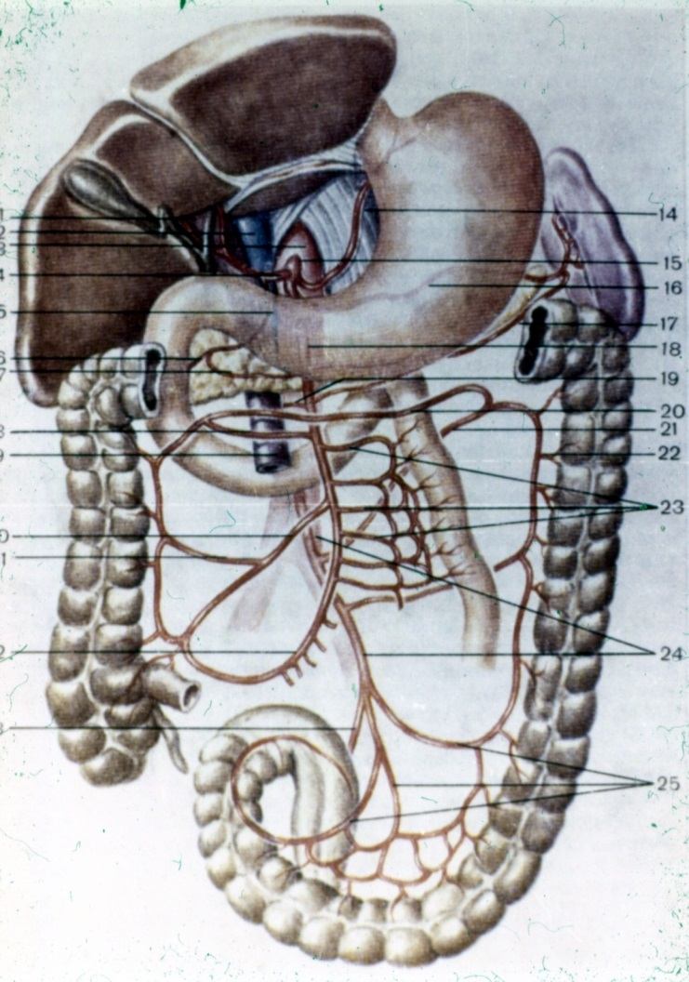
Артериальное кровоснабжение желудочно-кишечного тракта

Slide 6
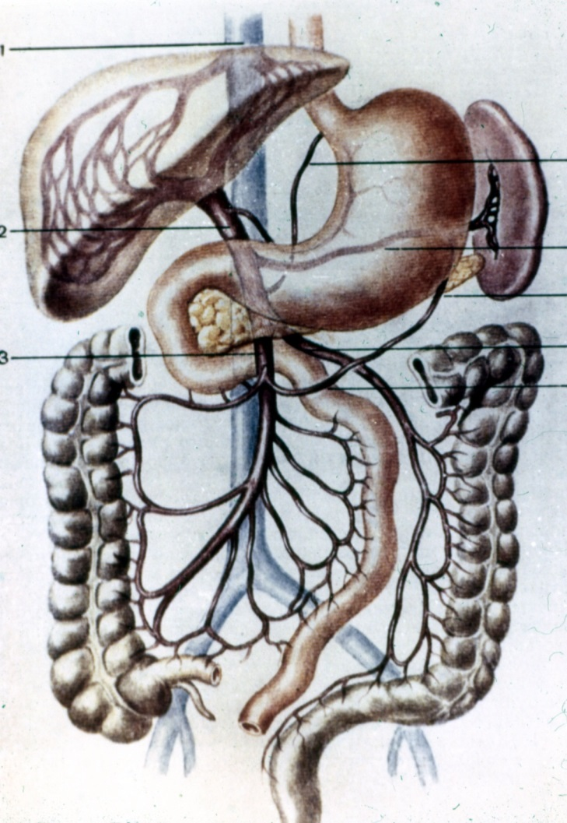
Венозный отток от желудочно-кишечного тракта

Slide 7
Классификация ОНМК
По течению заболевания
1. С компенсацией мезентериального кровотока.
2. С субкомпенсацией мезентериального кровотока.
3. С декомпенсацией мезентериального кровотока : быстро прогрессирующее медленно прогрессирующее

Slide 8
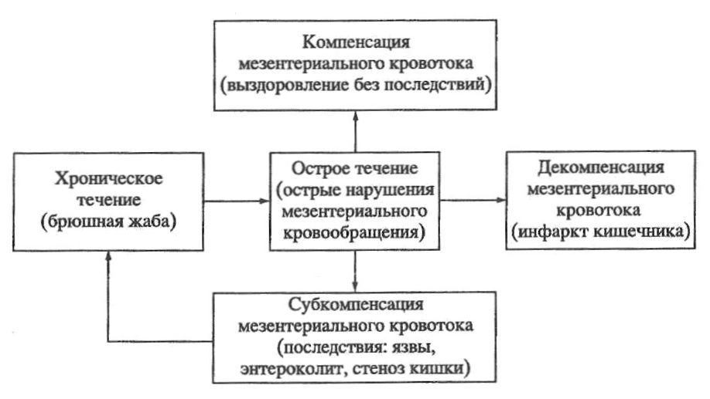
схема течения острых нарушений мезентериального кровообращения

Slide 9
Классификация ОНМК по стадиям заболевания:
1. Стадия ишемии (геморрагического пропитывания при венозном тромбозе 6-12 час).
2. Стадия инфаркта кишечника (12-24)
3. Стадия перитонита >24 час.

Slide 10
Виды ОНМК
Эмболии 44,2%;
Тромбозы артерий 32,9%;
Неокклюзионные нарушения 12,8%;
Тромбоз вен 10,1%.

Slide 11
Классификация ОНМК по видам нарушений
Неокклюзионные:
1. Неполная окклюзия (стеноз).
2. Ангиоспазм.
3. Централизация гемодинамики

Slide 12
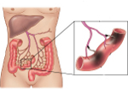
ОНМК (венозный)

Slide 13
Классификация ОНМК по видам нарушений:
Окклюзионные
1. Эмболия.
2. Тромбоз артерий.
3. Тромбоз вен.
4. Атеросклероз устий артерий.
5. Окклюзия артерий в результате расслоения стенок аорты.
6. Сдавление (прорастание) сосудов опухолями.
7. Перевязка сосудов.

Slide 14
Причины ОНМК
Атеросклероз;
Ревматические пороки сердца;
Гипертоническая болезнь;
Заболевание печени и селезенки;
У подавляющего числа больных нарушение сердечного ритма!

Slide 15
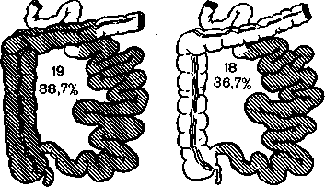
Объем поражения кишечника
Слева- пораже-ние первого сегмента
Справа- второго сегмента

Slide 16
Клиника -Начало заболевания
Острое (наиболее характерно);
Постепенное;
В два этапа – сильнейшая боль – светлый промежуток –перитонит (Мондор)
С продромальной фазой.

Slide 17
Клиника
Рвота с примесью крови (не всегда)
Мягкий живот –характерно!
Кал с примесью вишневого цвета крови – в 25% (поздний симптом)

Slide 18
Объективная симптоматика
С-м Мондора – при пальпации тестоватое опухолевидное образо-вание (кишка)
С-м Блинова -> АД до 200 мм. при боли
С-м Варламова – в стадии ишемии – отсутствие болезненности при глубокой пальпации (в 50%)
Усиленная перистальтика в дебюте

Slide 19
Характерные 4 признака ОНМК !
Патология левых отделов сердца (ревматизм, мерцание, тромбоэндокардит, ПИКС, аневризма ЛЖ, ОИМ, атеросклероз аорты и гиперт.болезнь)
Сильнейшая боль не снимаемая наркотиками!
Мягкий живот
Гиперлейкоцитоз

Slide 20
Патофизиология и патанатомия
Нарушение перистальтики – атония кишки
Нарушение пристеночного кровообра-щения в стенке – некроз ее
Экссудация жидкости и форменных элементов в просвет и в брюшную пол.
Транслокация микрофлоры ктшечника
Портальная бактериемия
Тяжелая интоксикация

Slide 21
Продолжение
Картина перитонита – бактериального
Быстрое развитие СПОН
Обострение течения имеющейся соматической патологии с ее декомпенсацией
Гиперкоагуляция – развитие 1 фазы ДВС
Гипоксия и ацидоз

Slide 22
ДИАГНОСТИКА – трудна! (16,7%) на догоспитальном этапе
ОАК – лейкоцитоз, сдвиг влево, ТЗН, сгущение крови (Hb>150)
Гиперпротеинемия – вследствие гемоконцентрации и потери воды
Снижение диуреза
Обзорная Р - графия брюшной полости
Ангиография
Лапароскопия

Slide 23
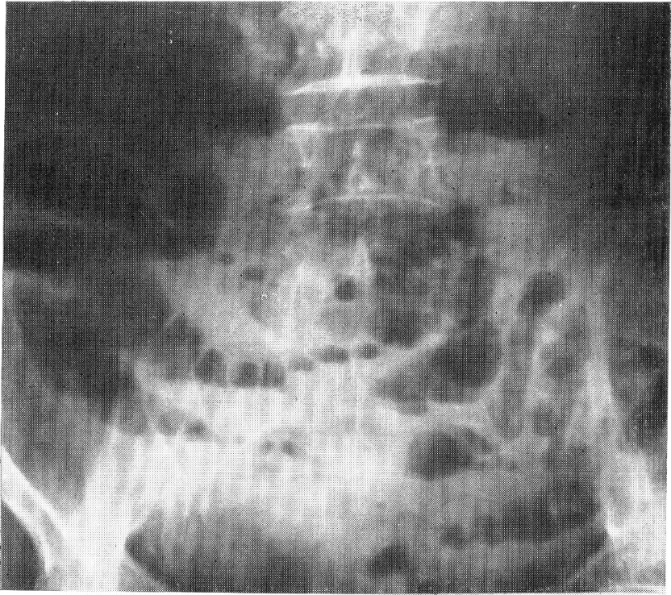
Пневматизация и чаши Клойбера- (мелкие, множественные)

Slide 24
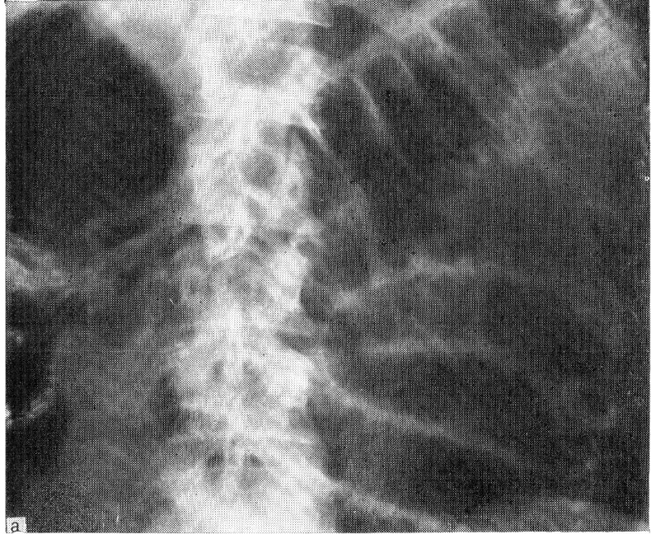
Симптом «газовой колонны»

Slide 25
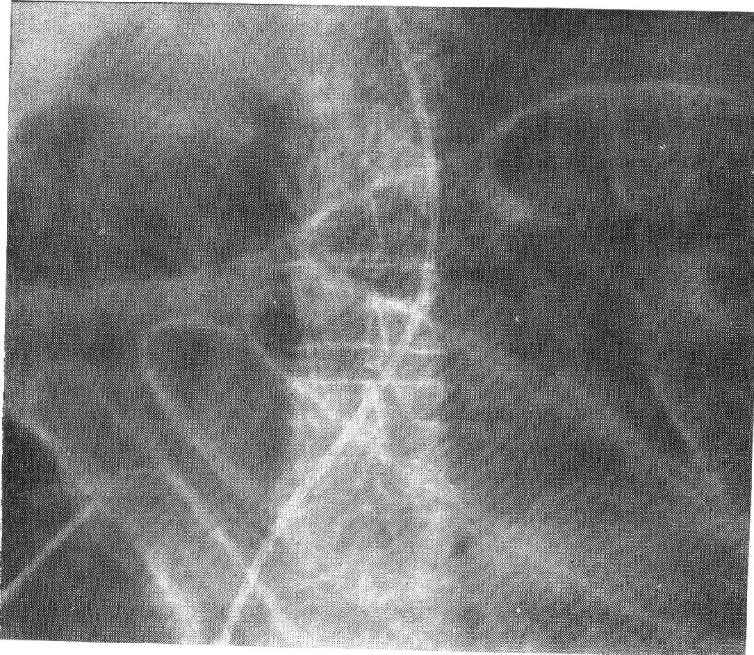
Раздутые петли, утолщенная стенка тонкой кишки до 9 мм. интрамуральный газ (N=1,5 мм)

Slide 26
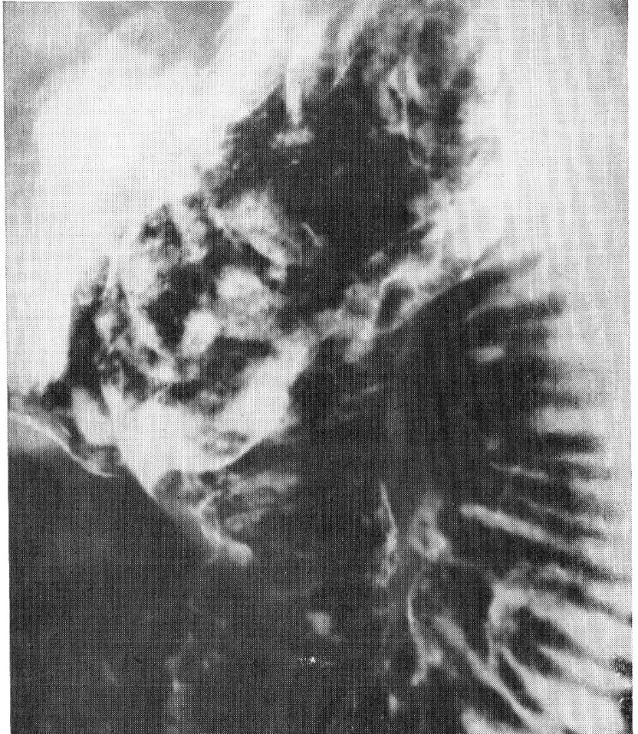
Эмболия ВБА, стадия инфаркта
(отек складок Керкрингера)

Slide 27
Рентгеносемиотика ОНМК
С -м интрамурального газа
Чаши Клойбера – мелкие
С-м газовой колонны
С -м Колеровой (гомогенного затемнения живота) за счет скопления жидкости в кишечнике и брюшной полости.

Slide 28
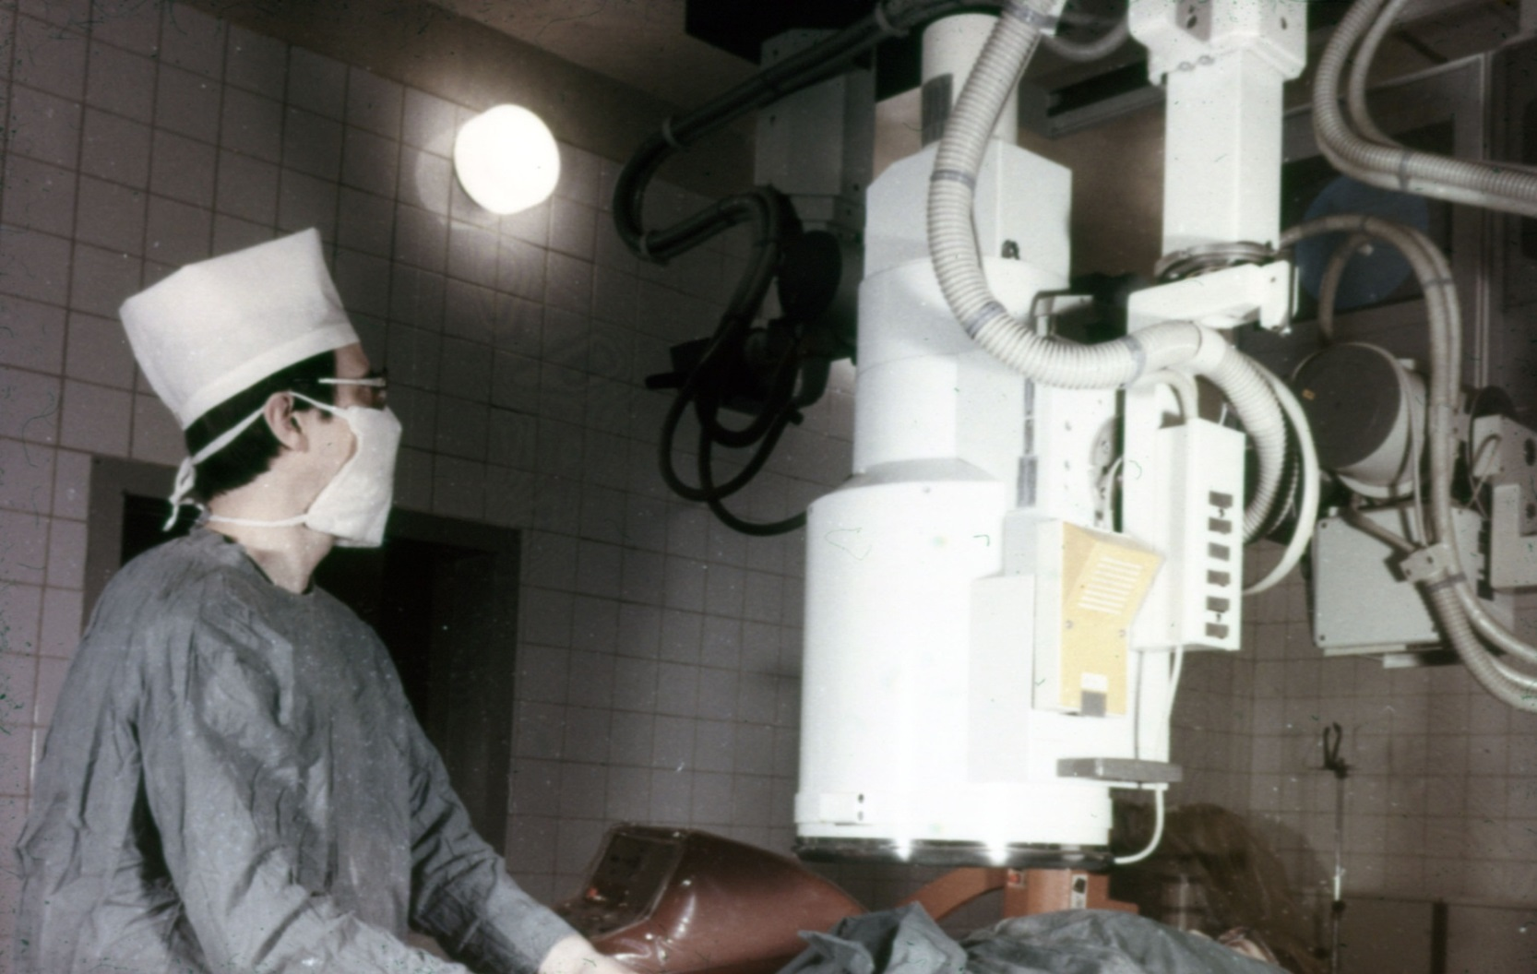
Брюшная аорто-ангиография

Slide 29
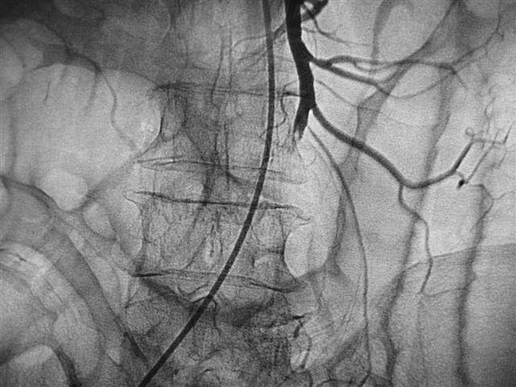
Рентгеноконтрастная ангиография

Slide 30
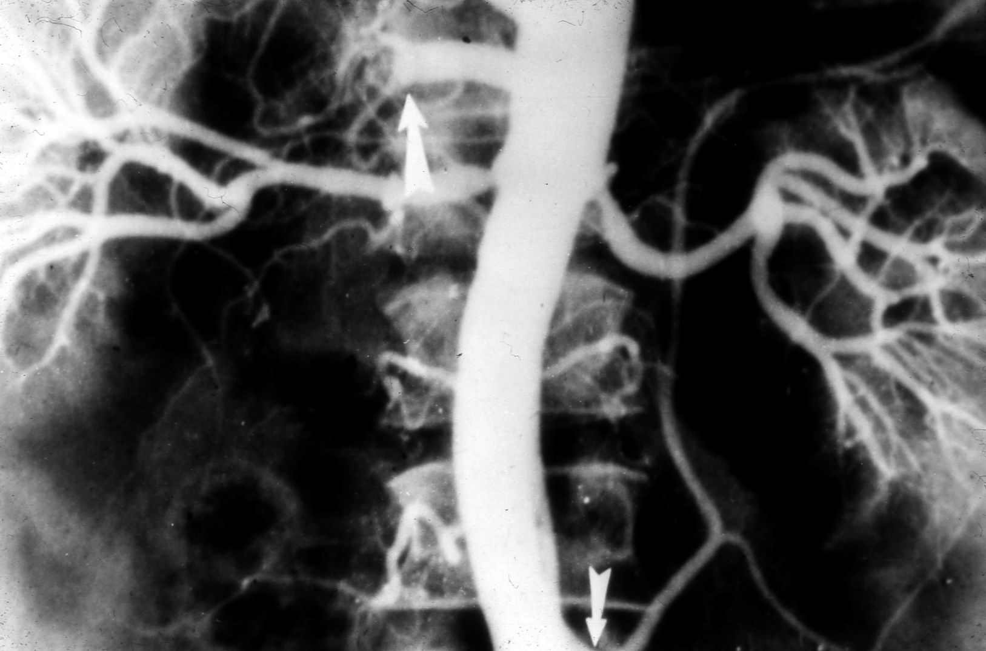
Мезентерикография

Slide 31
Прямые признаки поражения сосудов
Стеноз;
Окклюзия;
Постстенотическое расширение;
Деформация магистральных артерий.

Slide 32
Косвенные признаки поражения артерий
Ретроградное заполнение;
Расширение коллатералей;
Задержка контраста;
Понижение контрастности;
Отсутствие обратного сброса.

Slide 33
Ангиографические признаки декомпенсации кровотока
Отсутствие заполнения ствола и ветвей брыжеечной артерии;
Отсутствие капиллярной и венозной фаз в выключенной зоне.

Slide 34
Лапароскопия (LS)
При невозможности выполнить LS – (предшествующие операции на брюшной полости, вздутие живота) - лапаротомия

Slide 35
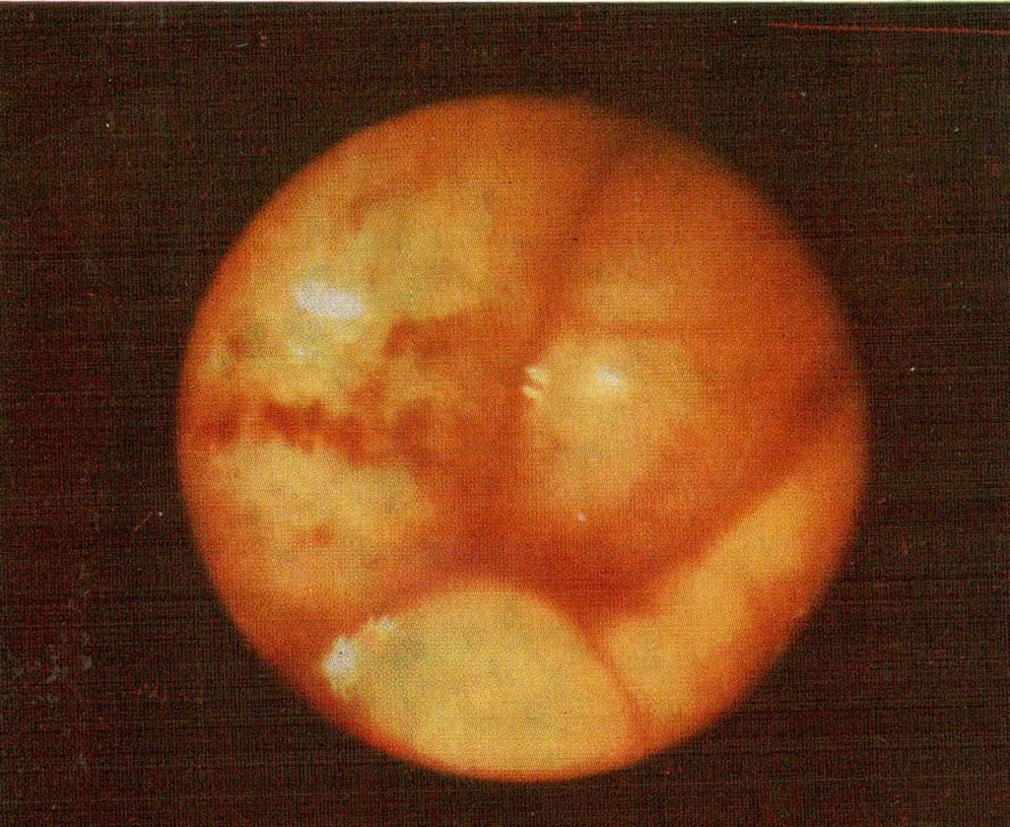
LS – ишемическая стадия

Slide 36
Лапароскопическая семиотика- стадия ишемии
Брюшина гладкая, блестящая
Выпота нет
Петли кишок бледно-розовые
Спастическая перистальтика с появлением белесоватого оттенка серозы
Исчезновение пульсации краевых сосудов
Резкое уменьшение количества поперечных сосудов в стенке кишки !

Slide 37
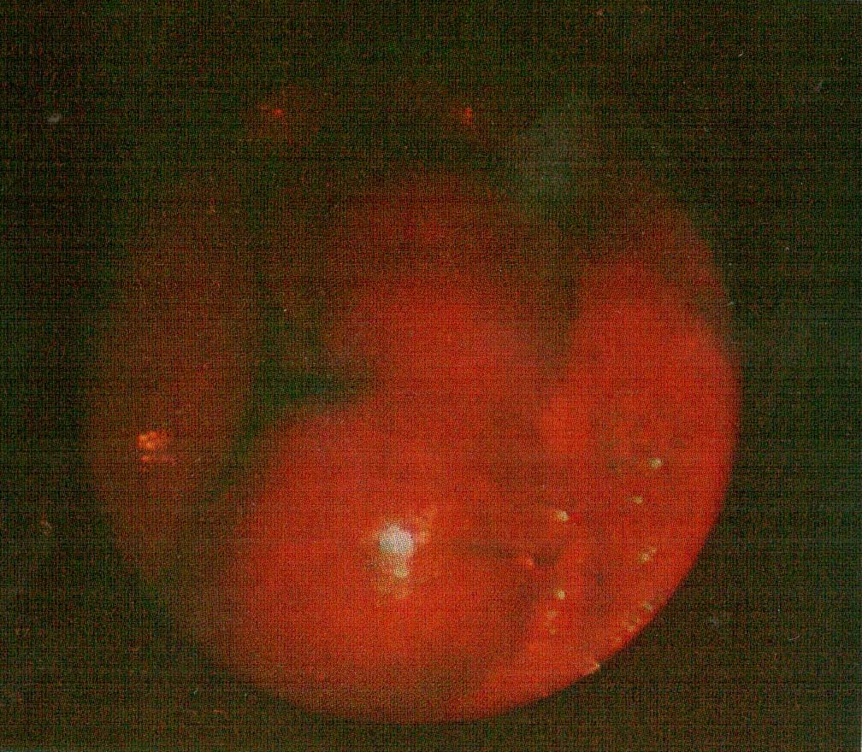
Инфаркт тонкой кишки

Slide 38
LS геморрагического инфаркта
Геморрагический выпот
Стенка кишки красная, отечная
Перистальтика отсутствует
Сосудистый рисунок кишки не виден
Брыжеечные сосуды не пульсируют, венозный застой

Slide 39
Стадия перитонита
Большое количество мутного, с фиб-рином геморрагического выпота
Брюшина тусклая, серая с фибрином
Петли кишок паретичны, коричневого, черного, зеленого цвета
Перистальтика отсутствует

Slide 40
Клинические формы течения
С компенсацией кровотока
С субкомпенсацией кровотока
С декомпенсацией кровотока

Slide 41
Исходы течения ОНМК
Компенсация – консервативная терапия – выздоровление
Субкомпенсация – хр. течение (брюшная жаба) – язвы, энтероколиты, стенозы кишки
Декомпенсация – инфаркт кишки – перитонит.

Slide 42
Дифференциальный диагноз
О. аппендицит
О. холецистит
Перфоративная язва
О. панкреатит
О К Н
О. инфаркт миокарда

Slide 43
Предоперационная подготовка
Восстановление эффективного ОЦК;
Нормализация сердечной деятельности;
Коррекция метаболических нарушений;
Уменьшение интоксикации.

Slide 44
Антитромботическая терапия
Гепаринотерапия: фрагмин (дальтепарин), клексан (эноксапарин) или фраксипарин (нодропарин)
Препараты, подавляющие функию тромбоцитов и каскад коагуляции:
  Аспирин(ацетилсалициловая кислота)
  Дипиридамол
  Производные тиенопиридина: Тиклопидин и Клопидогрель
  Антагонисты витамина К
    производные индандиона: фенилин
    производные кумарина: аценокумарол (Синкумар), варфарин (Варфарин Никомед, Варфарекс Гриндекс, Мареван Орион)

Slide 45
Гепаринотерапия
При острых окклюзионных поражениях предпочтительно проведение внутривенной непрерывной инфузии, которая обеспечивает более эффективную гипокоагуляцию.
В первые сутки тромбоза доза гепарина может составлять от 30 000 до 60 000 Ед, иногда - до 80 000 Ед. Коррекция дозы производится под контролем коагулирующих свойств крови, а именно - АЧТВ, показатели которого должны быть в 1,5-2 раза выше контрольного.

Slide 46
Цели оперативного вмешательства
Коррекция мезентериального кровообращения;
Удаление инфарцированных участков кишечника;
Борьба с перитонитом.

Slide 47
Виды оперативных вмешательств
Сосудистые операции;
Резекции кишечника;
Комбинированные вмешательства.

Slide 48
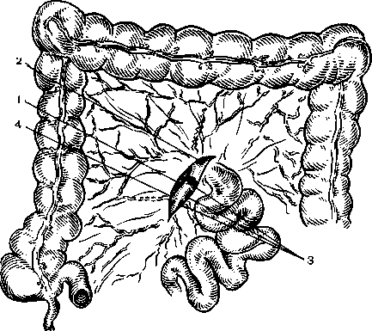
Передний доступ к верхней брыжеечной артерии
1 — ствол верхней брыжеечной артерии;
2 — средняя ободочная артерия;
3 — интестинальные артерии;
4 — подвздошная обо­дочная артерия.

Slide 49
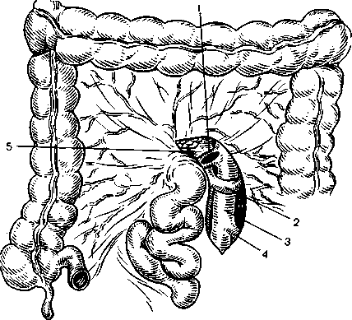
Задний доступ к верхней брыжеечной артерии
1 — верхняя брыжеечная артерия;
2 — левая почечная вена;
3 — аорта;
4 — нижняя бры-жеечная артерия;
5 — нижняя полая вена.

Slide 50
Сосудистые операции
Тромбинтимэктомия с вшиванием заплаты из аутовены;
Шунтирующие операции;
Протезирование ВБА при значительном тромбозе;
Периартериальная симпатэктомия;
Тромбэктомия из воротной и брыжеечных вен.

Slide 51
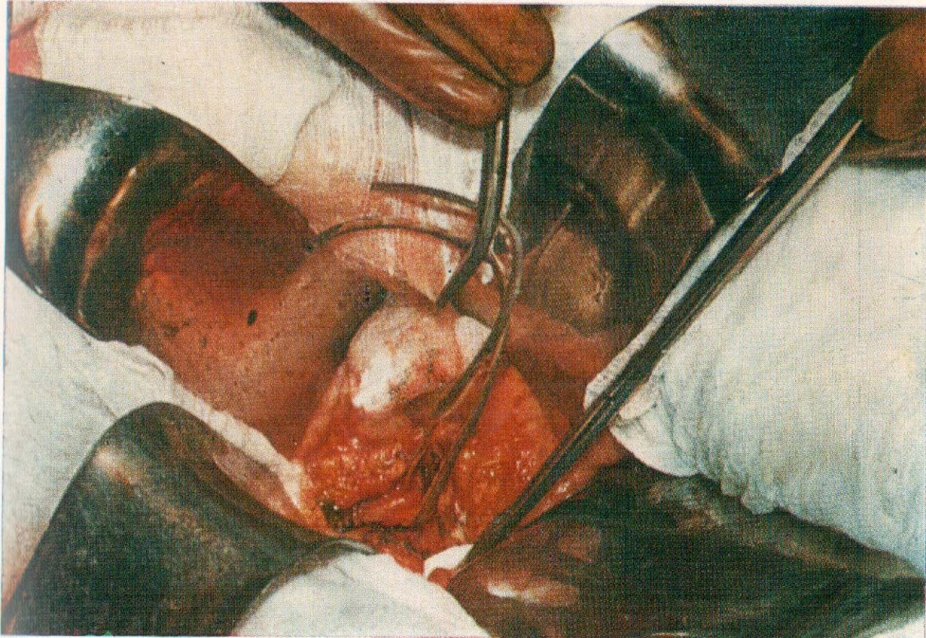
Обнажение ВБА

Slide 52
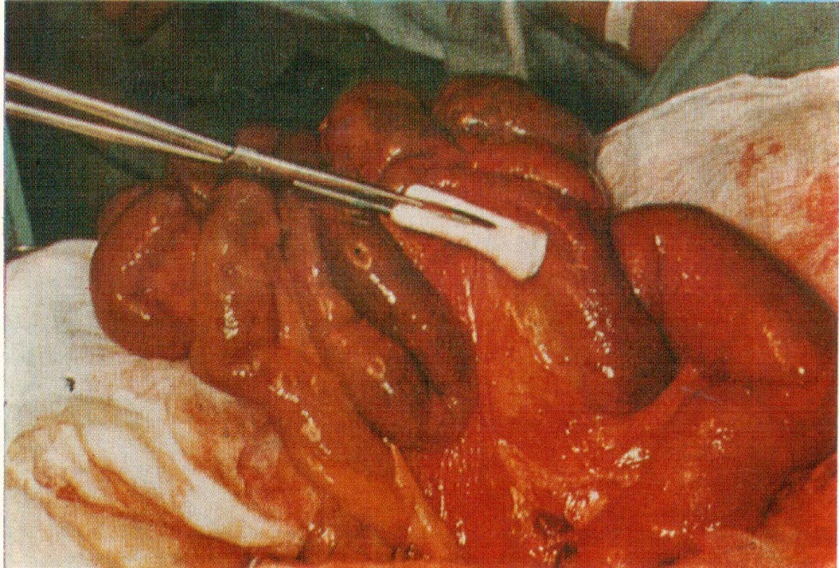
Прямая эмболэктомия из верхней брыжеечной артерии

Slide 53
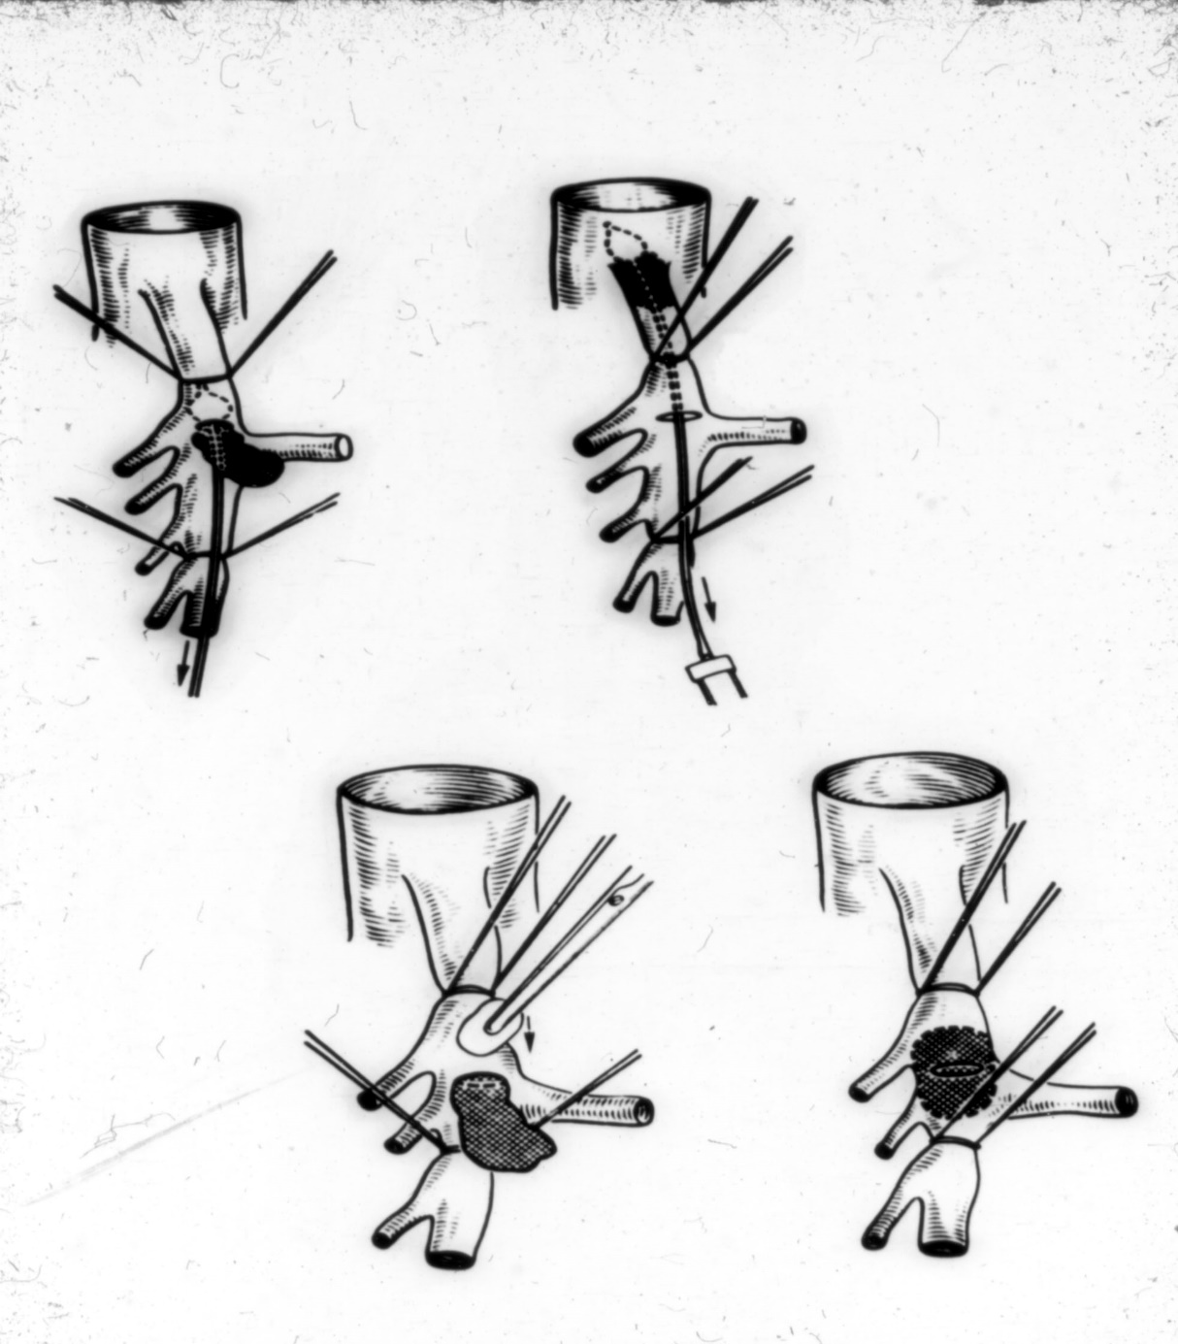
Сосудистые операции

Slide 54
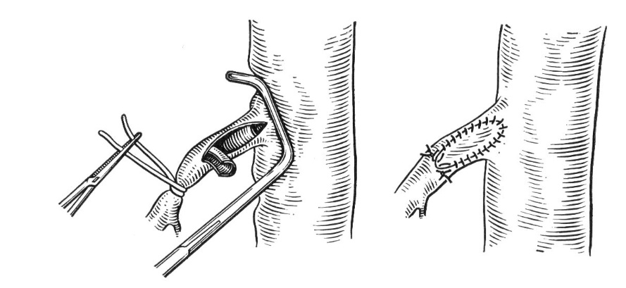
Тромбинтимэктомия из ВБА

Slide 55
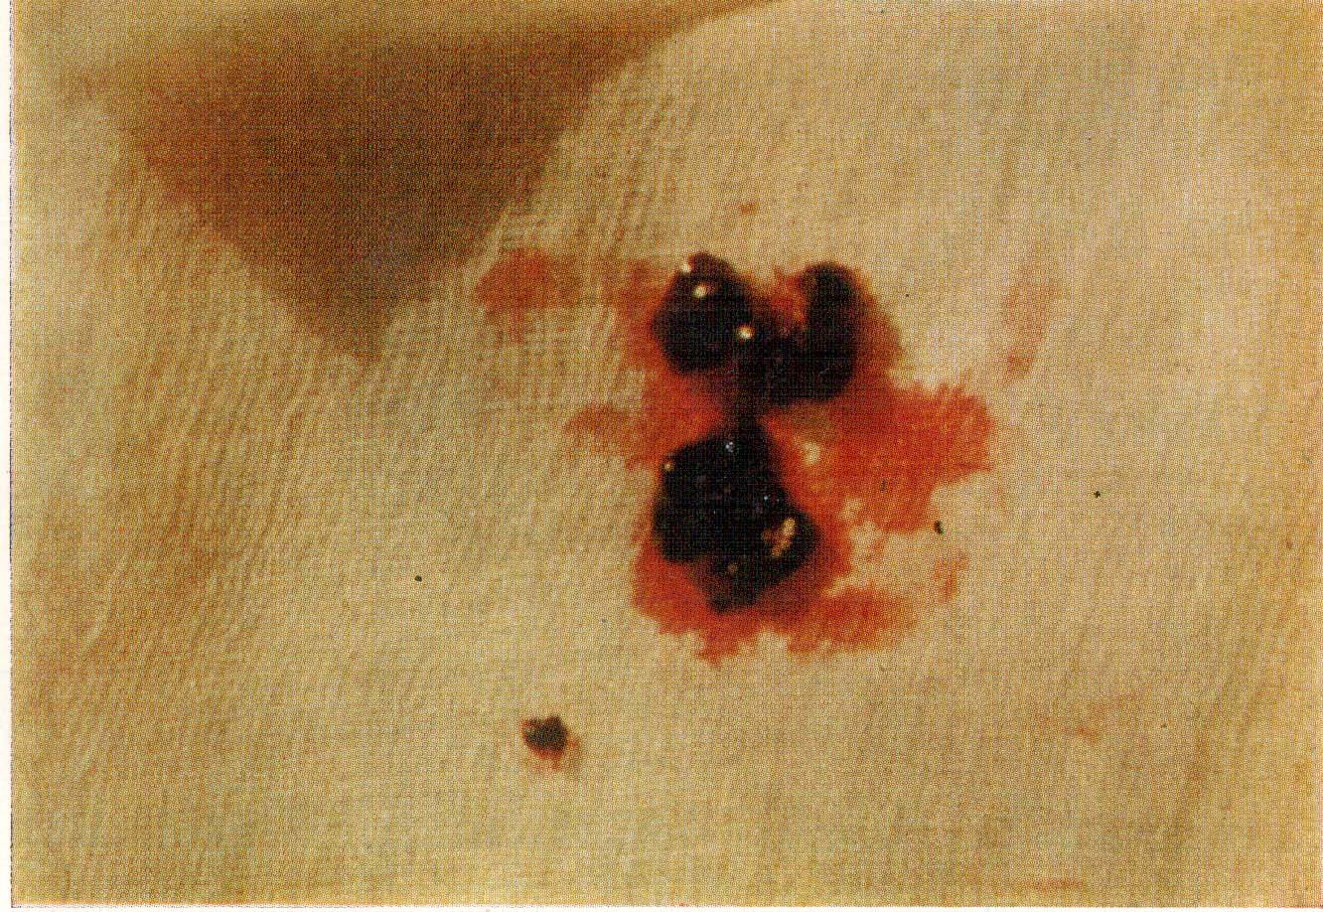
Удаленные части эмбола

Slide 56
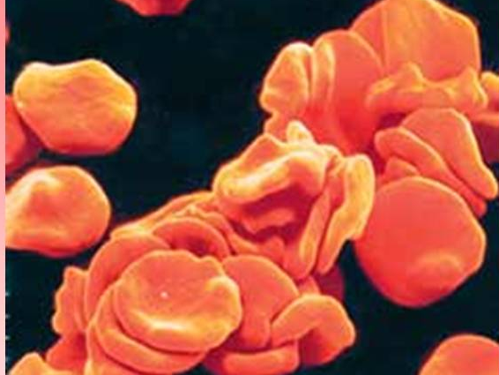
Тромб –сгусток из слипшихся эритроцитов

Slide 57
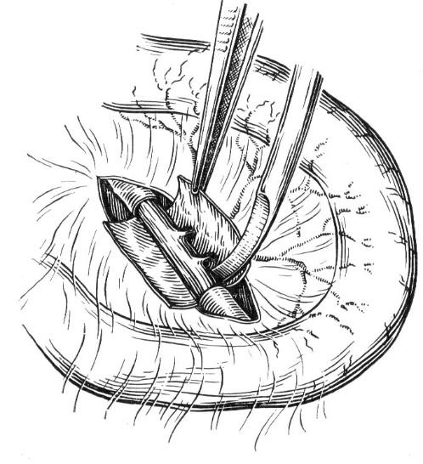
Периартериальная симпатэктомия

Slide 58
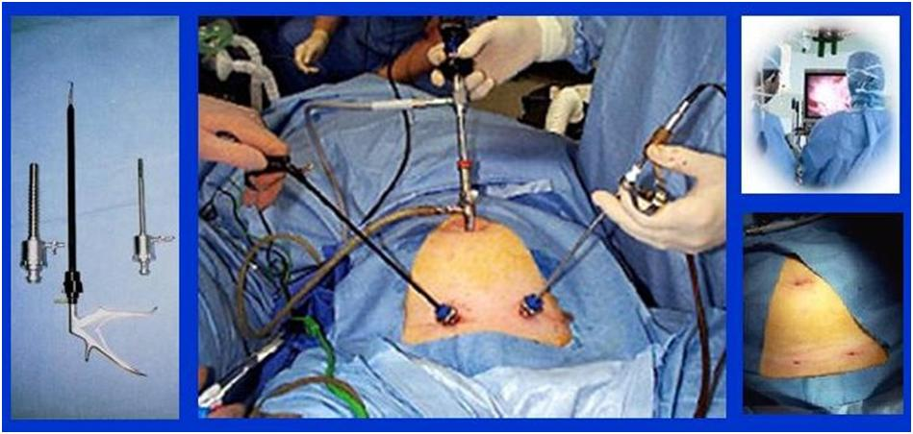

Slide 59
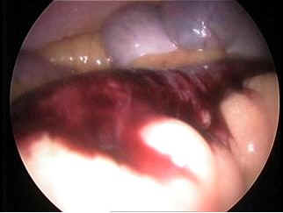
Сегментарный некроз подвздошной кишки при остром мезентериальном тромбозе.

Slide 60
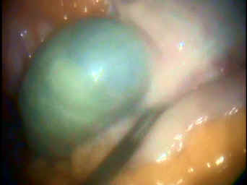
Острое нарушение мезентериального кровообращения, некроз купола слепой кишки.

Slide 61
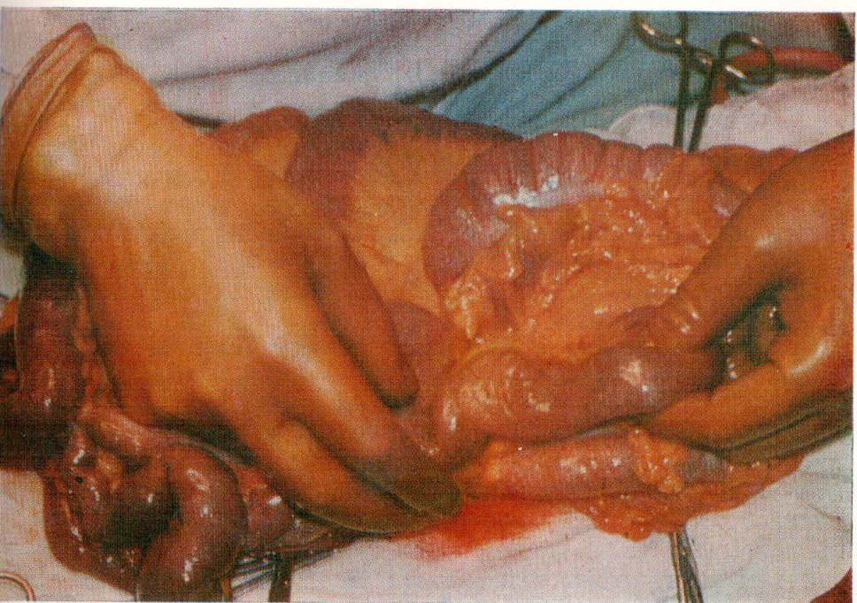
Кишечник до реваскуляризации

Slide 62
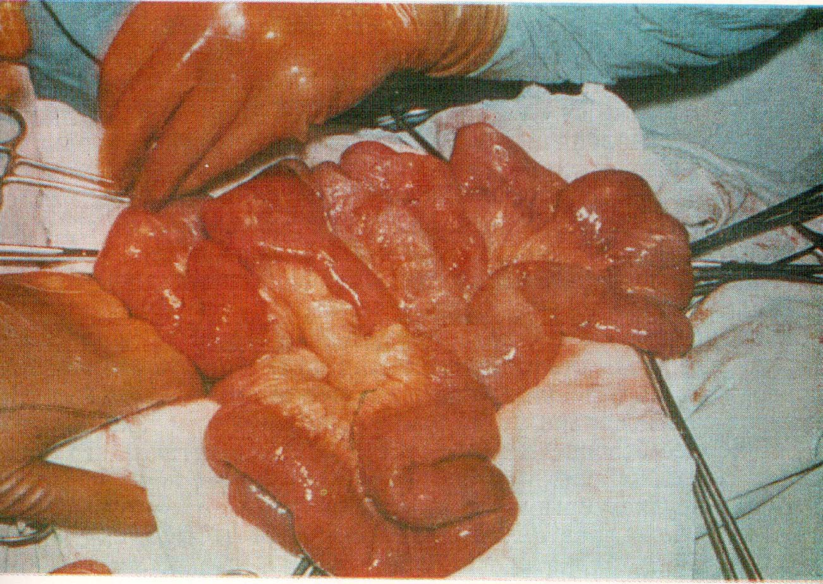
Кишечник после реваскуляризации

Slide 63
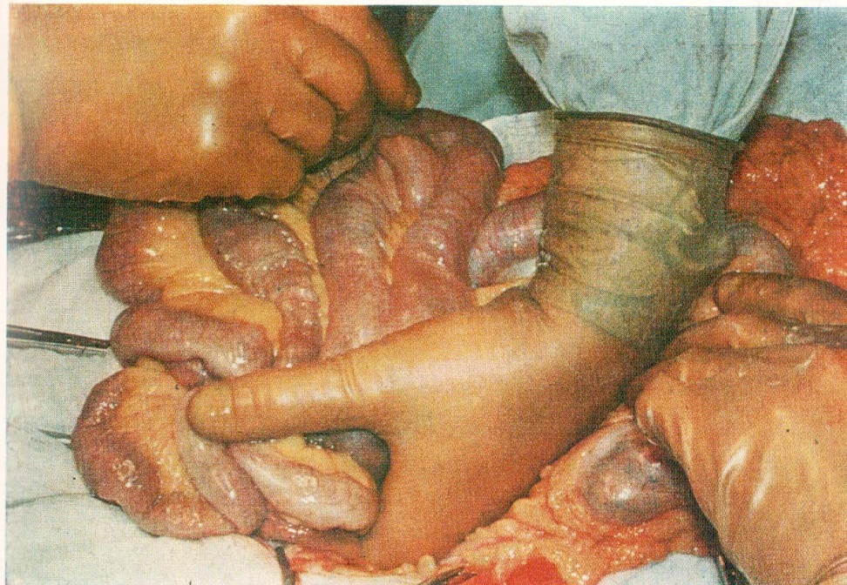
Лапаротомия (некроз кишки)

Slide 64
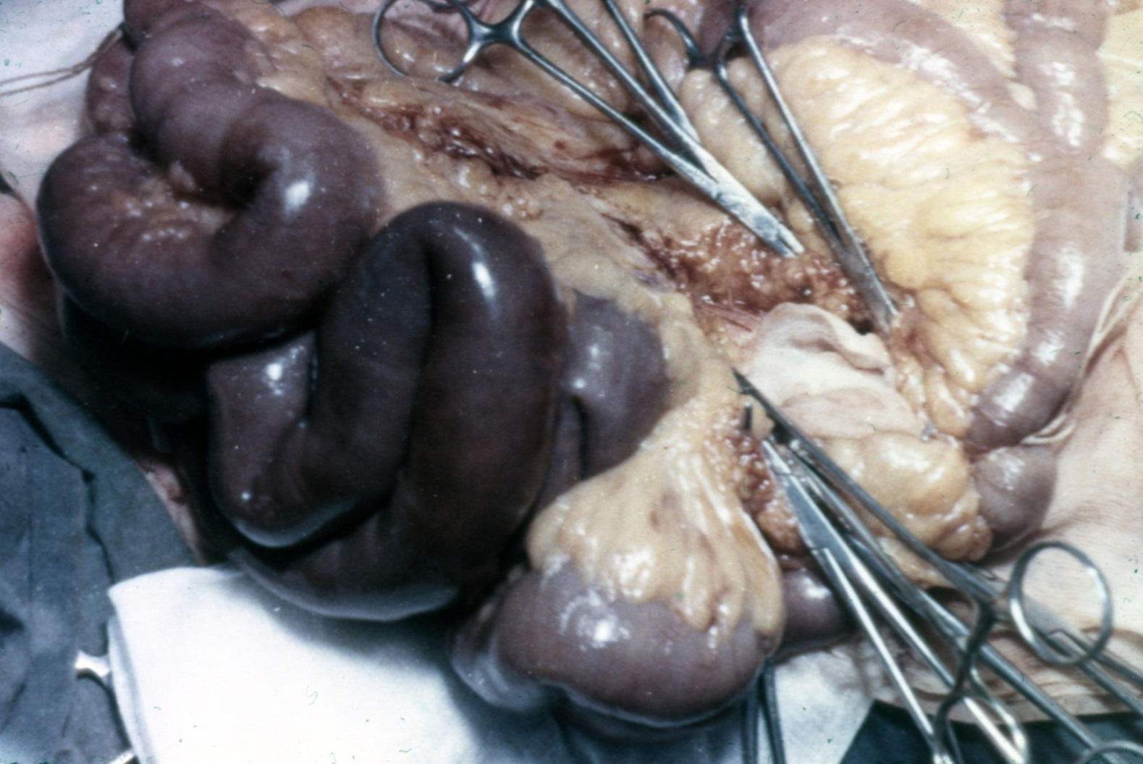
Резекция кишечника

Slide 65
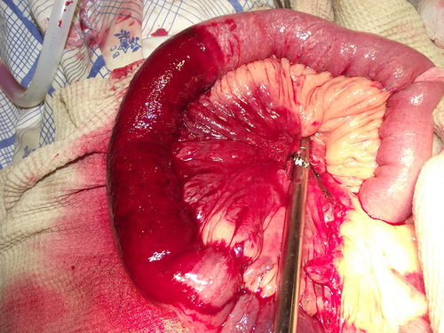
Резекция Кишечника

Slide 66
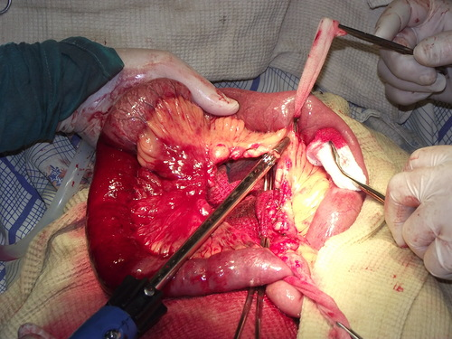
Резекция Кишечника

Slide 67
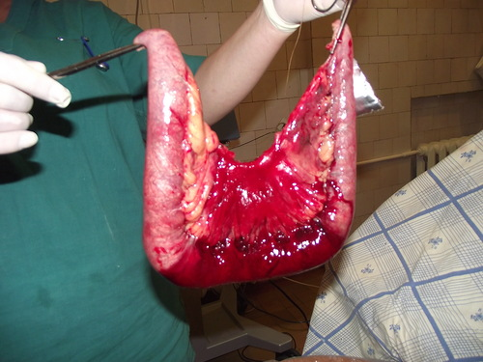
Резецированный участок

Slide 68
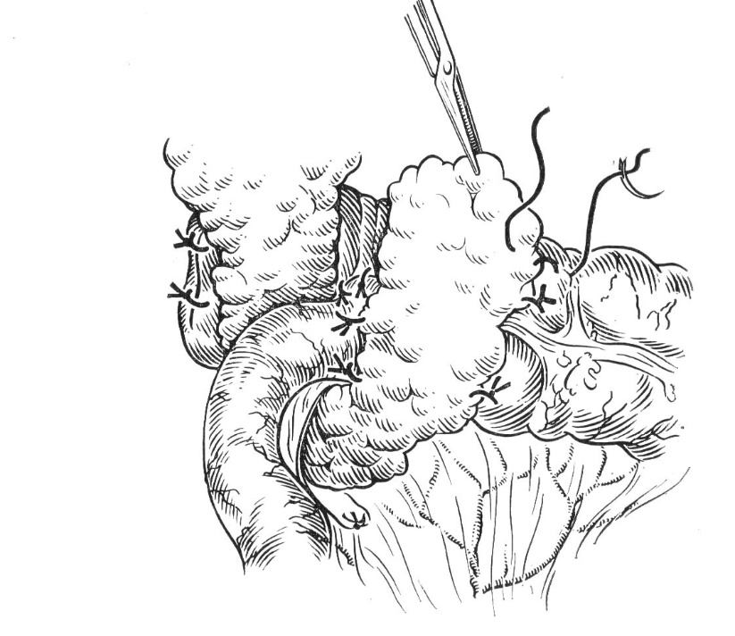
Окутывание большим сальником еюнотрансверзоанастомоза или Тахокомбом

Slide 69
Особенность резекции
Отступать от края измененной кишки на 5-6 см.
Надежнее анастомоз бок в бок
Тонко-толстокишечный анастомоз – конец в бок по Витебскому
Анастомоз окутывают сальником или Тахокомбом
Через 12-24 час.- повторная LS или релапаротомия

Slide 70
Ведение послеоперационного периода
Коррекция расстройств гемодинамики;
Нормализация газообмена;
Коррекция водно-электролитного и кислотно-щелочного состояния;
Восполнение энергетических потребностей;
Профилактика и лечение полиорганной недостаточности;
Лечение пареза кишечника;
Рациональная антибиотикотерапия.

Slide 71
Профилактика осложнений
Декомпенсация легочно-сердечной недостаточности
Реперфузионный синдром – токсический шок
Пневмония
ТЭЛА
Сепсис
Продолжающаяся гангрена кишки (особенность кровообращения)

Slide 72
Летальность при ОНМК – 87,6 – 100%

Slide 73
Ишемическая болезнь органов пищеварения (ИБОП)
Введение:
проходит под маской гастрита, дуоденита, холецистита, хр. панкреатита, язвенной болезни, колита
Выполняются у 1/3 больных операции (Х-эктомия, аппендэктомия), не приносящие успеха и они переходят в группу ПХЭС

Slide 74
Хроническая абдоминальная ишемия
Экстравазальная компрессия
-сдавление непарных висцеральных ветвей ( медиальная ножка диафрагмы, серповидная связка)
-нейроганглионарная ткань солнечного сплетения
-периартериальный фиброз, кинкинг артерии
-опухоль хвоста pancreas или забрюшинного пространства
экстравазальному сдавлению чаще подвергается чревный ствол - КСЧС!

Slide 75
Хроническая абдоминальная ишемия
Интравазальные факторы
- атеросклероз
-неспецифический аорто-артериит (НАА)
-гипоплазия аорты и ее ветвей
-фибромускулярная дисплазия (ФМД)

Slide 76
Ветви чревного ствола
A. hepatica communis
A. lienalis
A. gastrica sinistra
A. gastroduodenalis, pancreatoduodenalis (оснвная связь между tr.coeliacus и ВБА)
A. gastrica dextra
A. phrenica inferior

Slide 77
Наиболее частая причина ИБОП – чревный ствол
Кровоток -1,5 л/мин
Сужение на 25% - < в 2 раза
Сужение на 50% - в 3 раза
Сужение на 75% - в 17 раз !
Клинические проявления наблюдаются при снижении кровотока на 20%

Slide 78
Клинические проявления
Желудок и ДПК – гастрит, дуоденит, язвенные поражения (плоские язвы), безуспешное лечение «язвенных больных», дебит НС1 ниже, чем при язвенной болезни
Benck (1972) – при всех ГДК, язвенных рецидивах– исключить патологию КСЧС
Печень – нарушение всех видов обмена (Б,Ж,У), >цитохромоксидазы, белковая и жировая дистрофия, > уровня кислой фосфатазы

Slide 79
Продолжение
ПЖ – хр. панкреатит с нарушением экскреторной функции у 58% с частыми обострениями и развитием фиброза
Кишечник – явления энтерита, геморрагического колита, проктита

Slide 80
Симптомокомплекс
«Брюшной жабы»
Боли в животе
Дисфункция кишечника
Прогрессирующее похудание
Астеноипохондрический депрессивный синдром

Slide 81
Боль в животе обусловлена
Ишемией органов и ее усилением после еды
Механическим раздражением чревного сплетения
Морфологическими изменениями слизистой оболочки ЖКТ

Slide 82
Стадии хронической абдоминальной ишемии
1-относительная компенсация;
2-субкомпенсация;
3-декомпенсация.

Slide 83
Накоплен значительный опыт клиники КСЧС
Возраст -15-60 лет, М-40%, Ж-60%
Боли провоцируются физич. и эмоциональными нагрузками
Изменение х-ра и режима питания
Беременность и роды
В 86% - постепенное начало
Боль в 100% - в эпигастрии, в подреберьях, мезогастрии

Slide 84
Патогенез ИБОП
Тяжесть клинических проявлений зависит не столько от кол-ва пораженных артерий, сколько от степени циркуляторных нарушений в данном артериальном бассейне
От недостаточности коллатеральной циркуляции – чревно-брыжеечные перетоки – a.pancreatoduodenalis

Slide 85
Клиника КСЧС
Многократные госпитализации с д/зом:
Гастрит, Я.Б., хр.панкреатит, хр.колит, гастроптоз, ХНДП, трейцит, дискинезия ЖВП, холецистит, Демпинг-синдром, спаечная болезнь, мезентериальный лимфаденит, ипохондрический, астенический с-мы и т.п.

Slide 86
Продолжение
Боли в животе – 100%
Тяжесть и распирание в эпигастрии, особенно после прием пищи (96%)
Отрыжка-57%
Изжога-38%
Тошнота-30

Slide 87
Продолжение
Дисфункция к-ка: запоры-57%,поносы-8
Стойкая потеря веса – 57% (пища вызывает боли, отказ от приема пищи)
Неврогенный симптомокомплекс (головные боли, головокружение, обмороки, слабость, утомляемость) – расценивается как аггравация !

Slide 88
Диагностика КСЧС
Болезненность в эпигастрии
Систолический шум (50-78%)
Р-скопия: гипермоторика желудка, к-ка
ФГДС – атрофич., язвенные поражения
УЗИ, МРТ, КТ – патологии органов нет, при болюсном контрастировании - КСЧС
Ангиография – стенозы чревного ствола

Slide 89
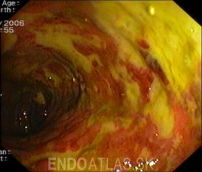
Колоноскопия

Slide 90
Показания к операции КСЧС
Боль в животе после приема пищи
Улучшение состояния натощак
Похудание
Систолический шум над аортой
Ангиографическая картина -компрессия
Негативные рез-ты исследования функции других органов

Slide 91
1. Условно-реконструктивные операции
Рассечение серповидной связки;
Пересечение медиальной ножки диафрагмы;
Удаление ганглиев и пересечение нервных волокон солнечного сплетения;
Освобождение артерии от фиброзной ткани.

Slide 92
2. Реконструктивные операции
Эндартерэктомия;
Протезирование сосудов;
Резекция с реимплантацией в аорту;
Балонная ангиопластика
Интраоперационная дилатация артерий.

Slide 93
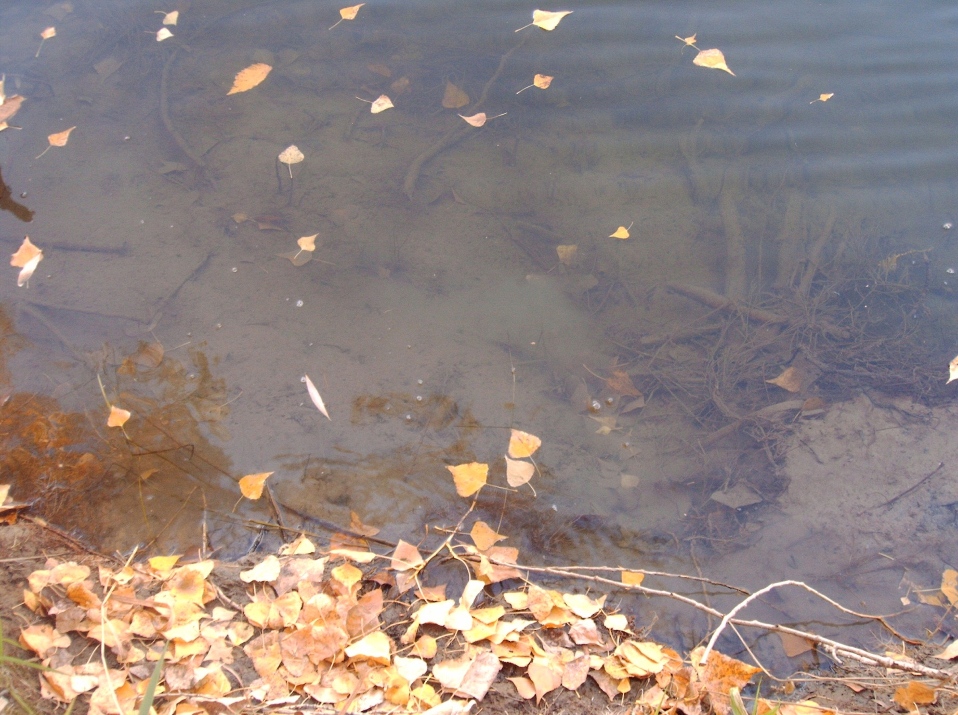
Благодарю за внимание!

Slide 94
Хроническое нарушение висцерального кровообращения-
- это заболевание, для которого характерны ишемические расстройства кровообращения органов брюшной полости, вызванные нарушениями проходимости висцеральных артерий вследствии экстра - или интравазальных причин (А. В. Покровский, 1979). Так как заболевание проявляется приступом болей в животе в момент наибольшей функциональной активности органов пищеварения, некоторые авторы для обозначения этого заболевания применяют термин "angina abdominalis". Механизм происхождения болей идентичен стенокардии напряжения и связан с недостатком притока оксигенированной крови к активно функционирующему органу вследствие нарушения кровотока по артериям.

Slide 95
Этиология
-Внутрисосудистые причины: атеросклероз, неспецифический аорто-артериит, аномалии развития сосудов, ангиопатии
- Внесосудистые причины: сдавление чревного ствола и брыжеечных артерий медиальной ножкой и серповидной связкой диафрагмы, нервными ганглиями солнечного сплетения, периартериальными фиброзными тканями, опухолями.

Slide 96
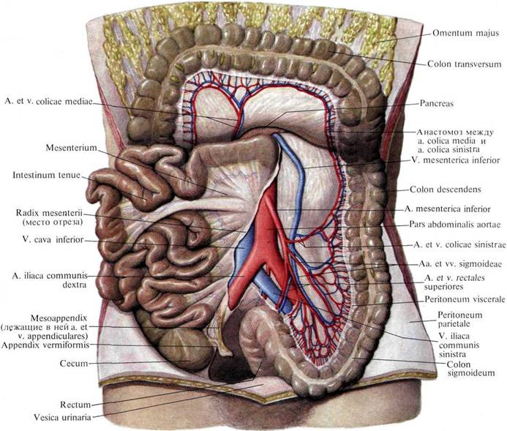
Физиология кровоснабжения органов брюшной полости
Основная доля кровоснабжения органов брюшной полости осуществляется чревным стволом, верхней и нижней брыжеечной артерией и венами.

Slide 97
Клинические варианты
Эрозивно-язвенный вариант ( эрозивно-язвенное поражение желудка и двенадцатиперстной кишки) является наиболее частым и характеризуется болями в верхней половине живота (преимущественно в эпигастральной области), которые продолжаются 1–2 ч, купируются самостоятельно или спазмолитиками и анальгетиками; основную часть пациентов с данным вариантом заболевания составляют мужчины, имеющие также ИБС и атеросклеротическое поражение сосудов нижних конечностей.

Slide 98
Псевдопанкреатический вариант характеризуется болями в эпигастральной области и левом подреберье значительной продолжительности (более 3 ч), усиливающиеся после еды; характер пищи не влияет на тяжесть и длительность болевого приступа; больные вынуждены принимать пищу малыми порциями ; обычно боли в животе сопровождаются метеоризмом, моторными нарушениями, как правило, запорами ; основную часть пациентов с данным вариантом заболевания составляют женщины, имеющие характерный внешний вид за счет пониженного питания, но также среди них могут быть и больные с нормальным или даже повышенным питанием, у которых хроническая абдоминальная ишемия сочетается с гипертонической болезнью, дислипопротеидемией, гипофункцией щитовидной железы.

Slide 99
Дискинетический вариант характеризуется чувством тяжести и полноты в эпигастральной области, быстрой насыщаемостью, метеоризмом, запорами, которые сменяются поносами при небольшом нарушении обычного пищевого рациона, и которые (поносы) приводят к потере массы тела и нарушению секреторно-абсорбционной функции кишечника; боли, обычно длительные (свыше 2 ч) и умеренной интенсивности, локализуются в мезо- и гипогастрии, преимущественно в левых отделах живота или в левой подвздошной области; связь болей с приемом пищи отсутствует, а облегчение состояния больные отмечают после дефекации и отхождения газов.

Slide 100
Холецистоподобный и псевдотуморозный варианты : для холецистоподобного варианта характерны боли в правом подреберье, сопровождающиеся тошнотой, иногда рвотой; при псевдотуморозном варианте боли носят постоянный характер, не купируются спазмолитическими и анальгетическими средствами и сопровождаются прогрессирующим похуданием; для этих больных характерно поражение двух или трех висцеральных артерий.

Slide 101
В зависимости от выраженности клинических проявлений и степени нарушения висцерального кровотока выделяют три функциональных класса (ФК) заболевания:
I ФК – характеризуется отсуствием выраженной клинической симптоматики: отсутствует нарушение кровообращения в покое и появление абдоминальной боли лишь после нагрузочной пробы;
II ФК – имеются признаки расстройств кровообращения в покое и усиление их после функциональной нагрузки
III ФК – имеются выраженные циркуляторные расстройства, которые выявляются в покое и сочетаются с постоянным болевым синдромом, выраженным похуданием, а также с дистрофическими изменениями органов пищеварения.

Slide 102
Диагностика
Лабораторная : липидный спектр крови, показатели свертывающей системы крови (фибриноген, активированное частичное тромбопластиновое время – АЧТВ, международное нормализованное отношение – МНО), исследование биохимических анализов крови с целью оценки экзокринной функции поджелудочной железы (амилазы, липазы, ингибитора трипсина);
Инстументальная – эзофагогастродуоденоскопия (ЭФГДС) и колоноскопия с биопсией слизистой оболочки желудка, двенадцатиперстной кишки, тонкой кишки; УЗИ брюшной аорты, поджелудочной железы, при котором изучают форму, размеры контуры, эхоструктуру и эхоплотность органа.

Slide 103
К косвенным признакам относятся:
Наличие четко выраженных и расширенных коллатералей между бассейнами чревного ствола и верхней брыжеечной артерии.
Симптом ретроградного контрастирования артериального ствола.
Постстенотическое расширение артериального ствола.
Отсутствие ретроградного заброса контрастного вещества в аорту при селективной катетеризации стенозированной висцеральной артерии.

Slide 104
Лечение
Консервативное лечение назначается пациентам с I ФК и
с гемодинамически незначимыми стенозами (менее 50%)
висцеральных артерий.
-гиполипидемическая диета
-дробное питание и малыми порциями,
-гиполипидемических средств;
-улучшение реологических свойств крови
-нормализация АД
-симптоматическое лечение(ингибиторы протонной помпы, ферменты, прокинетики, спазмолитики и желчегонные)

Slide 105
Хирургическое лечение
Больных III ФК, II ФК с гемодинамически значимыми стенозами, направляют в отделения сосудистой хирургии, где им проводят реконструктивные оперативные вмешательства: эндартерэктомию, разные виды шунтирующих операций, а также рентгеноэндоваскулярные методы лечения (ангиопластика и стентирование суженных участков пораженных артерий).

Slide 106
Патогенез
В стадии ишемии полностью или почти полностью прекращается приток артериальной крови в стенку кишечника. В ней накапливаются токсические продукты неполного метаболизма тканей, которые почти не поступают в общий кровоток и поэтому не вызывают интоксикации. Клиническая картина в этой стадии в основном обусловлена рефлекторными воздействиями из очага ишемии, при этом важное значение приобретает болевой фактор

Slide 107
Патогенез
  Во второй стадии - стадии инфаркта - начинается деструкция кишечной стенки, которая продолжается до самой смерти больного. Термин «инфаркт» подчеркивает, что первопричиной некроза является сосудистый фактор. Некроз тканей идет параллельно с частичным восстановлением кровотока из-за уменьшения ангиоспазма и поступления крови по коллатералям, вследствие чего появляется интоксикация и формируется инфаркт: пораженная стенка кишки, особенно зона некроза, пропитывается кровью. Начинается пропотевание крови в просвет кишки и в брюшную полость. В брюшную полость проникают бактериальные токсины и бактерии, что усиливает интоксикацию и является причиной развития перитонита. Процесс пропотевания приостанавливается лишь при полном тромбировании сосудов кишечной стенки. В клинической картине начинают преобладать симптомы, связанные с дегидратацией, кровопотерей, гиповолемией, интоксикацией. Появляются локальные симптомы со стороны брюшной стенки: болезненность при пальпации, симптом Мондора, тупость при перкуссии и т.д

Slide 108
Патогенез
Для третьей стадии характерно резко выраженная интоксикация, дегидратация, кровопотеря, гиповолемия, нарушения всех видов обмена, симптомы перитонита. При венозных тромбозах в более значительной степени выражен процесс пропотевания форменных элементов крови. Вследствие блокады венозного кровотока, застоя крови уже в первой стадии начинается геморрагическое пропитывание стенки кишки

Slide 109
Морфология
Морфологические изменения зависят от вида нарушения мезентериального кровообращения и сроков, прошедших с начала заболевания.
Различают следующие виды инфаркта кишечника:-геморрагический, анемический и смешанный.
  Геморрагический инфаркт кишечника характеризуется интенсивным пропитыванием стенки и брыжейки кишки, наличием геморрагического выпота в брюшной полости. Наиболее выраженным он бывает при венозных тромбозах.
  При анемических инфарктах стенка кишки выглядит серой, истонченной, выпот в брюшной полости скудный серозный или серозно-геморрагический. Анемический инфаркт развивается при высоких окклюзиях артериального русла, осложненных блокадой коллатералей вследствие атеросклероза или сопутствующей закупорки других артерий, принимающих участие в кровоснабжении кишечника.
  Смешанный инфаркт характеризуется чередованием участков анемического и геморрагического поражения и наблюдается в основном при неокклюзионных видах нарушения кровообращения.
Тромбоз сосудов кишечной стенки обнаруживается в препаратах резецированного кишечника через 10-12 ч с момента заболевания. Некротическое поражение начинается с поверхностных слоев слизистой оболочки, охватывая в дальнейшем все слои кишечной стенки.

Slide 110
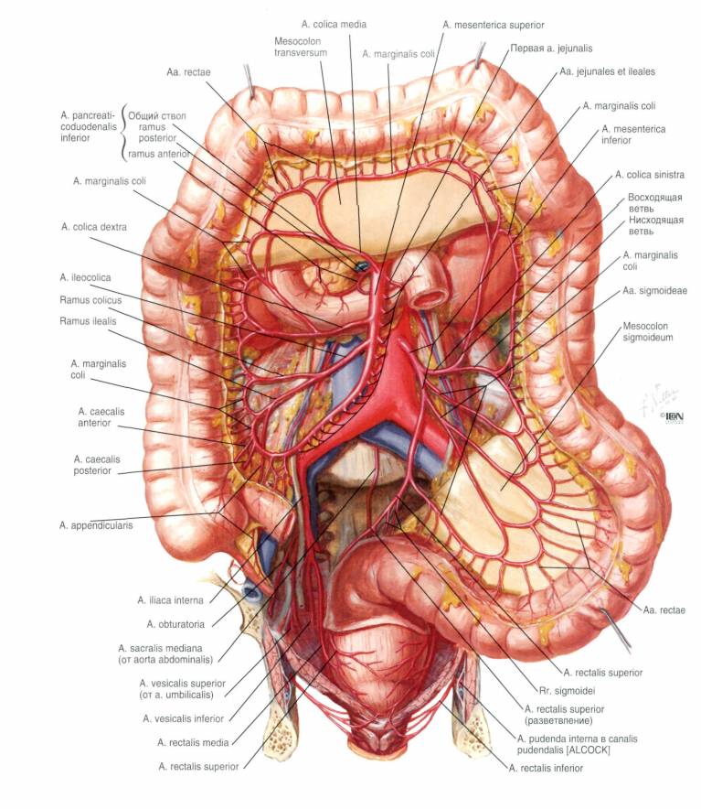
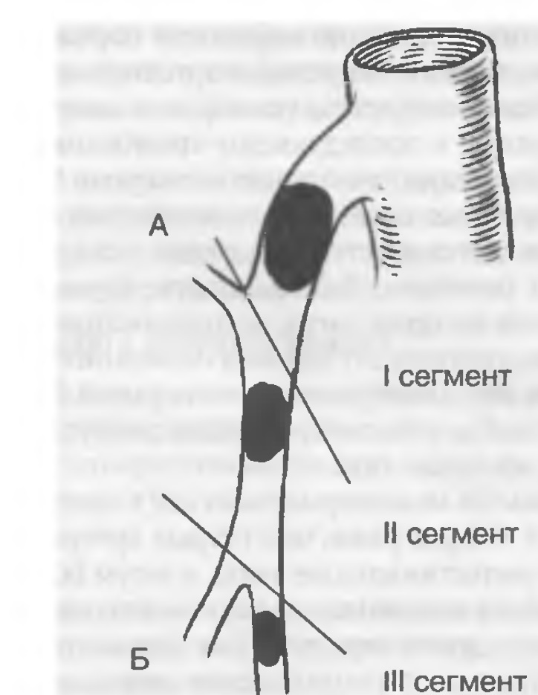

Slide 111
Окклюзия воротной вены обычно не приводит к нарушениям жизнеспособности кишечника, так как компенсация происходит через портокавальные анастомозы. Условия оттока значительно ухудшаются, если блокируются пути в верхнюю полую вену. Кровь из кишечника при этих условиях может оттекать только через портокавальные анастомозы с нижней полой веной. В худших условиях оказывается тонкая кишка, так как она не имеет коллатералей с другими венозными системами, связанными с нижней полой веной. Толстая кишка такие связи имеет. Отток венозной крови из тонкой кишки в условиях блокады воротной и верхней брыжеечной вен может осуществляться только через вены толстой кишки или в меньшей степени через вены двенадцатиперстной кишки. Поэтому при тромбозе воротной системы развиваются преимущественно инфаркты одной тонкой кишки. В целом следует отметить, что при венозном тромбозе чаще наблюдаются высокие окклюзии с тромбированием всей портальной системы и некрозом всей тонкой кишки.

Slide 112
Клиническая картина
    Стадия ишемии
резкие, чаще постоянного характера, боли в животе.
Тошнота и рвота;
Более чем у половины больных наблюдается одно или двукратный жидкий стул с примесью крови, только у одной четверти больных наступает задержка стула и газов.
Поведение больных очень показательно. Вследствие нестерпимых болей они кричат, просят оказать помощь, не находят себе места, подтягивают ноги к животу, принимают коленно-локтевое положение.
При осмотре больных видна резкая бледность, цианоз.
При высоких окклюзиях повышается артериальное давление на 60 - 80 мм. ртутного столба (симптом Блинова),
пульс замедлен.
Язык остается влажным, живот - мягким и совершенно безболезненным!
Лейкоцитоз достигает 10 - 12 тыс.

Slide 113
Клиническая картина
Стадия инфаркта:
боли несколько уменьшаются,
поведение становится более спокойным, возникает легкая эйфория,
выравнивается давление,
пульс учащается,
периодически отмечается рвота, а более чем у половины больных - понос с примесью крови.
Язык становится сухим.
Живот вздут, но продолжает оставаться мягким!
Лейкоцитоз нарастает, достигая 20 - 25, иногда 40 - 50 тыс.
В то же время появляется локальная болезненность, соответствующая зоне инфаркта.

Slide 114
Клиническая картина
Стадия перитонита:
состояние резко ухудшается,
возникает адинамия.
Особенностью перитонита при остром нарушении мезентериального кровообращения является более позднее появление симптомов мышечного напряжения и симптома Щеткина-Блюмберга. Перитонит начинает развиваться с нижних отделов живота,
у некоторых больных продолжается понос с примесью крови, имеется парез и задержка стула и газов.
Кожные покрове пепельно-серые,
язык сухой,
частый нитевидный пульс,
снижение артериального давления,
высокий лейкоцитоз, появляется палочкоядерный сдвиг влево.

Slide 115
Хирургическое лечение
Тромбинтимэктомия
Эмболэктомия
Обходное шунтиование
Реимплантация артерии в аорту
Протезирование верхней брыжеечной вены
Резекция кишечника

Slide 116
Лечение
Интенсивная терапия при остром нарушении мезентериального кровообращения направлена на:
восстановление эффективного объема циркулирующей крови и улучшение тканевой перфузии;
нормализацию сердечной деятельности;
коррекцию метаболических нарушений;
уменьшение интоксикации;
профилактику и лечение острой почечной и печеночной недостаточности;
улучшение реологических свойств крови;
лечение и профилактику артериальных и венозных тромбозов;
лечение и профилактику инфекционных осложнений.

